Slide 1
火星高解像度 LES を用いた
地表面ダストフラックスの見積もり
日本気象学会 2018 年度 春季大会
D151
*村橋究理基¹, 須藤康平^{1,2}, 西澤誠也³, 石渡正樹¹,
小高正嗣¹, 中島健介⁴, 竹広真一⁵, 杉山耕一朗⁶,
荻原弘尭^{1,2}, 高橋芳幸⁷, 林祥介⁷
1. 北大・理, 2. 気象庁, 3. 理研 AICS, 4. 九大・理,
5. 京大 数理研, 6. 松江高専・情報工, 7. 神大・理
2018/05/16

Slide 2
はじめに
火星大気中のダスト量変化は, 大気の光学的深さを変化させ, 温度場に影響を与えている
(Montabone et al., 2005)
通常時 (MY 24)
ダストストーム時 (MY 25)
100
温度の
子午面分布
(観測結果)
高度 (km)
0
緯度
緯度
Montabone et al. (2005)

Slide 3
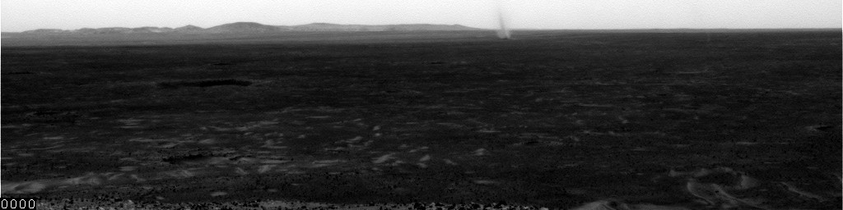
はじめに
ダスト巻き上げ量を決定するのは境界層内の流れ
  特にダストデビルなどの小スケール現象
ダストが巻き上がる様子 (探査機 Spirits 撮影)
http://mars.nasa.gov/mer/gallery/press/spirit/20050819a.html
境界層で生じているダスト巻き上げ過程を導入した大気大循環モデルによる火星大気シミュレーションが行われている

Slide 4
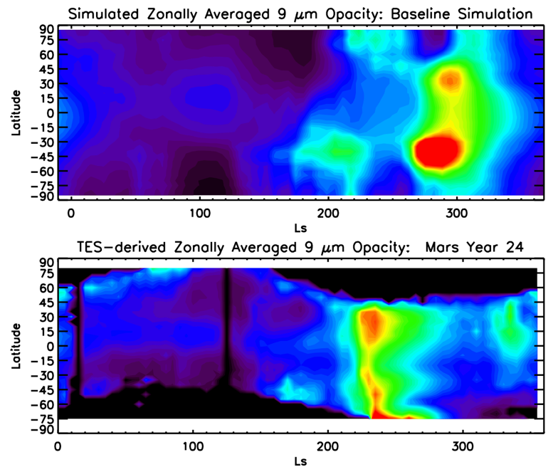
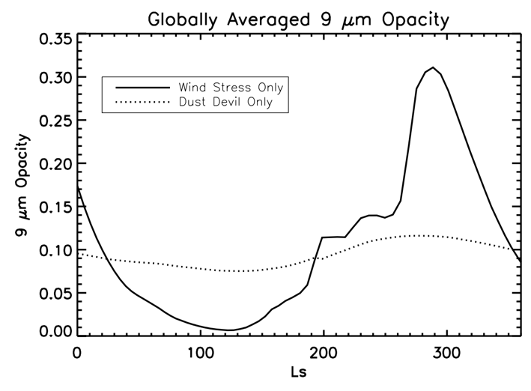
ダスト巻き上げを考慮した MGCM 計算
Kahre et al. (2006) : 二つのダスト巻き上げスキーム
  風応力スキーム
    ダスト量 (~ 光学的深さ) の季節変動が表現可能
    ただし風応力閾値を下げている. 臨界風応力は一定
  ダストデビルスキーム
    効率因子パラメータ α_{D} によっては, 背景ダスト量が表現可能
光学的深さ(経度平均)の季節変化
光学的深さ(全球平均)の季節変化
計算
緯度
光学的深さ
夏
観測
冬
緯度
パラメタリゼーション
実線 : 風応力
点線 : ダストデビル
夏
冬
Kahre et al. (2006)
Notes:
GCM では GDS が起こったり怒らなかったりが問題。怒らせるようにするとと毎年怒らせちゃう
怒る時と怒らないときがあるはず、GCM で再現するのは難しかった
Mullhorand は閾値を調整してうまく起こったりするようにした
いっぱい巻き上げた後は、ダストが積もってうまく巻き上がらなくなると想定して、
巻き上げの閾値を上昇させてまき上りにくくする -> 再現できた

Slide 5
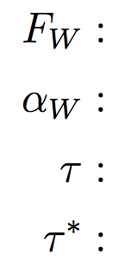
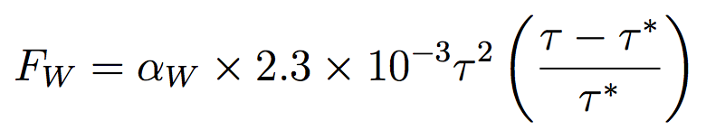
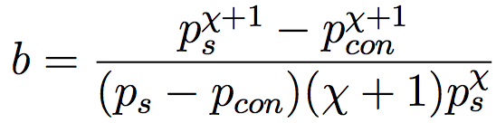
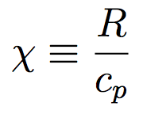

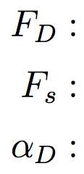
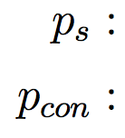

火星 GCM におけるダスト巻き上げスキーム
地表面応力からダスト巻き上げ量をパラメタライズする
スキーム (KMH スキーム)
ダストフラックス [kg/(m² s)]
効率因子
地表面風応力 [N/m²]
風応力閾値 [N/m²]
対流運動の運動エネルギーの一部がダスト巻き上げに寄与するとして巻き上げ量をパラメタライズするスキーム (DDA スキーム)
  対流運動の運動エネルギーを顕熱フラックスと対流層高さにより評価
ダストフラックス [kg/(m² s)]
地表面気圧 [Pa]
気体定数 [J/(K kg)]
顕熱フラックス [W/m²]
対流層頂点の
気圧 [Pa]
定圧比熱 [J/(K kg)]
効率因子 [kg/J]
Kahre et al. (2006)
Notes:
顕熱で対流が駆動、熱が運動エネルギーに変換される割合をかけて、さらにそこにダストフラックスになる割合をかけている

Slide 6
ダスト巻き上げスキームの問題点
流れ場の構造に基づいた定式化がなされたわけではない
  DDA スキームは単純に熱効率で巻き上げ量を決めてしまっている
    ダストデビル構造と対流セル運動に伴う風に区別がない
  KMH スキームと DDA スキームでダスト量をダブルカウントしている可能性がある
    循環構造のどの部分が寄与しているのか不明瞭
したがって流れ場の構造を詳細に調べる必要がある
これまでダスト巻き上げに重要な地表面応力の分布や
応力が強い場所に関する流れ場を調べた
(村橋 他, 2017 気象学会秋季大会, 2017 JpGU)
今回は高解像度 LES の結果からダスト巻き上げ量を
見積もる
  MGCM と同じスキームを適用してみる

Slide 7
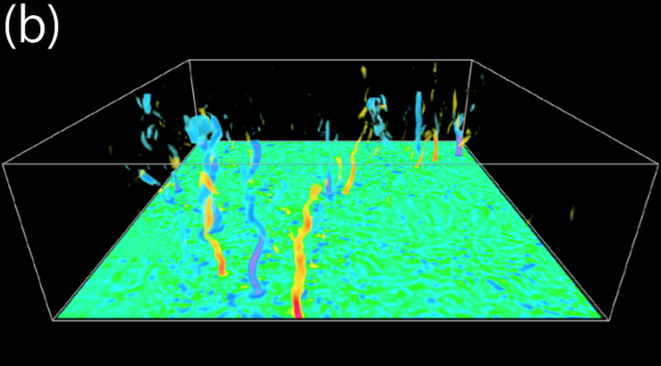
もっとも高解像度な火星境界層の LES 計算
Nishizawa et al. (2016)
  計算領域 水平 19.2 km, 鉛直 21 km
  空間解像度 5, 10, 25, 50, 100 m
  日変化する熱強制を外部から与える
  LT = 0:00 から計算開始 (LT : 現地時刻)
渦度空間分布 (一部)
Nishizawa et al. (2016)

Slide 8
使用データ
使用モデル : SCALE-LES
  方程式系 : 3 次元完全圧縮流体方程式
  地表面フラックス : Louis モデル (Louis, 1979)
計算領域
  水平方向 19.2 km, 鉛直方向 21 km
  側面境界には周期境界条件
空間解像度
  等方 5 m, 10 m, 25 m, 50 m, 100 m
  5 m 解像度の格子点数は約 4.8 x 10¹⁰ 点
  (1 時刻 1 スナップショットのデータ量は 1.2 TB)
熱強制
  Odaka et al. (2001) での1次元計算から求められた地表面温度
  及び大気加熱率分布を与える
初期条件
  LT = 0 の安定成層した静止大気に微細な温度擾乱を加えたもの
今回の解析では LT = 14 : 30 のデータを用いる
  Nishizawa et al. (2016) で解析されている時刻

Slide 9
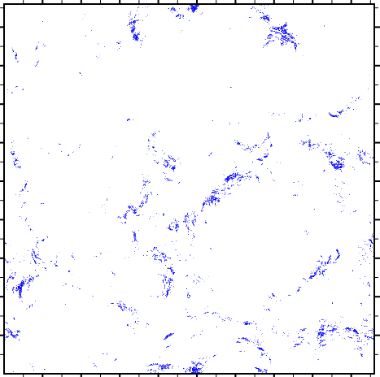
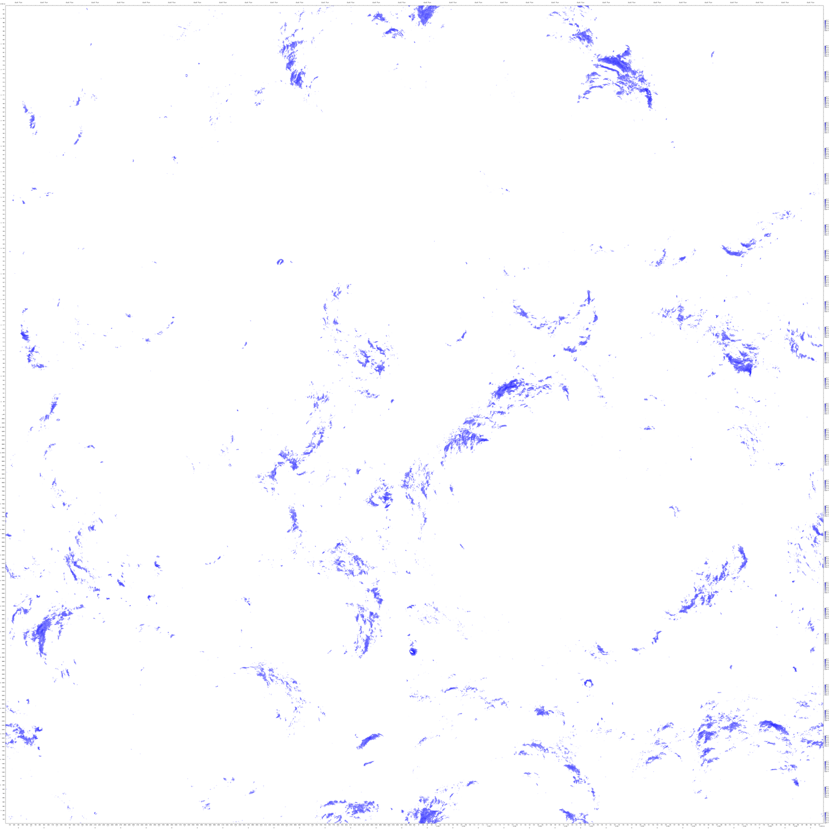


ダストフラックス空間分布 : KMH スキーム
ダストフラックス [kg/m²/s] (log スケール)
KMH スキーム
  Kahre et al. (2006) で用いられているうちでもっとも小さい閾値を使用
解像度 5 m
用いたパラメータ
応力閾値
0.001 Pa
19.2 km
効率因子
0.02
10⁻⁷
10⁻⁸
10⁻⁹
10⁻¹⁰
19.2 km
10⁻¹¹

Slide 10
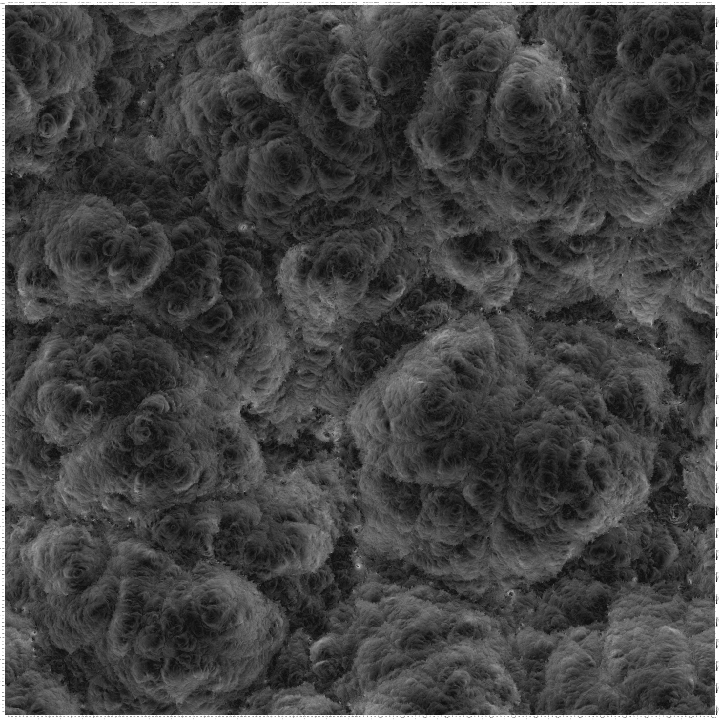
ダストフラックスと流れ場の比較 : KMH スキーム
ダストフラックス [kg/m²/s] 空間分布
水平風絶対値 [m/s] 空間分布 (z = 2.5 ｍ)
10⁻⁷
10⁻⁸
10⁻⁹
10⁻¹⁰
10⁻¹¹
対流セル境界でダストフラックスが大きい場所がある
ダストフラックスが大きい場所では渦構造を伴う場所とそうでない場所がある

Slide 11
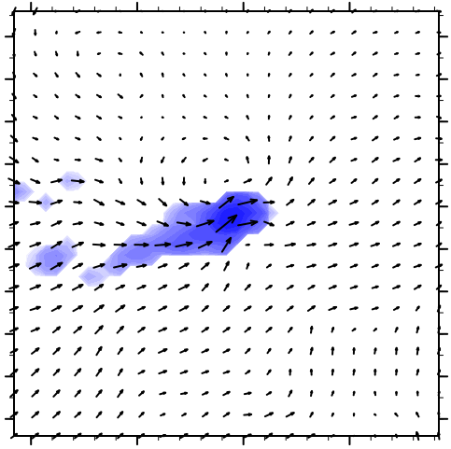
ダストフラックスと流れ場
鉛直断面
ダストフラックスの最大値が現れた地点付近
  渦の構造が見られる
赤 : 上昇流
青 : 下降流
等値線 : 渦度
1,500 m
青 : ダストフラックス [kg/m²/s]
ベクトル : 水平風
200 m
10⁻⁷
640 m
10⁻⁸
渦度 [1/s]
(モデル最下層)
2
0
10⁻⁹
-2
10⁻¹⁰
気圧 [Pa]
(モデル最下層)
712
10⁻¹¹
710
200 m
708
Notes:
Case 1, case 2 だけ示して 低解像度について述べる方針でもよいのでは

Slide 12
ダストフラックス : KMH と DDA の比較
DDA スキーム
  対流層上端高度を 7,512 m (鉛直風 2 乗平均平方根が極小となる高度) と考えて見積もり
  Kahre et al. (2006) と同じ効率因子
1.0 × 10⁻¹⁰
 | KMH スキーム | DDA スキーム
ダストフラックス領域平均値 [10⁻¹¹ kg/m²/s] | 3.91 | 9.49
ダストフラックス分布 (KMH) [kg/m²/s]
鉛直風 水平 RMS 鉛直分布
20
10⁻⁷
高度 [km]
高度 7,512 m
10
10⁻⁸
10⁻⁹
10⁻¹⁰
0
2.5
5
10⁻¹¹
鉛直風 RMS [m/s]

Slide 13
まとめ
火星境界層高解像度 LES 実験で得られたデータを用いて地表面からのダストフラックスを診断した
  Kahre et al. (2006) における KMH スキームと DDA スキームを用いた
    KMH スキーム : 風応力による巻き上げ
    DDA スキーム : ダストデビルによる巻き上げ
  KMH スキームによるダストフラックスが大きい場所には渦構造を伴う場所がある
  2 つのスキームの結果を比較すると, KMH スキームに対して DDA スキームの方がダストを巻き上げる量が多い
今後は診断によって得られたダストフラックスと流れ場の様子を詳細に観察し, 各種統計量との関係を調べる

Slide 15
参考文献
Greeley, R., and J. D. Iversen, 1985: Wind as a Geological Process on Earth, Mars, Venus, and Titan., Cambridge Univ. Press., 333 pp
Louis, J.-F., 1979: A parametric model of vertical eddy fluxes in the atmosphere, Boundary Layer Meteorol., 17, 187–202.
Montabone, L., et al., 2005: Interannual variability of Martian dust storms in assimilation of several years of Mars global surveyor observations, Adv. Space. Res., 36, 2146-2155
Nishizawa, S., et al. 2016: Martian dust devil statistics from high-resolution large-eddy simulations, Geophys. Res. Lett., 43, 4180–4188
Odaka M., et al. 2001: A numerical simulation of thermal convection in the Martian lower atmosphere with a two- dimensional anelastic model. Nagare multimedia 2001
Petrosyan, A., et al., 2011: The Martian atmospheric boundary layer, Rev. Geophys, 49

Slide 16
ダスト巻き上げスキームの問題点
ダスト巻き上げ量の妥当性に疑問がある
流れ場の構造に基づいた定式化がなされたわけではない
  DDA は単純に熱効率できめてしまっている
  ダストデビル構造と対流セル運動に伴う風に区別がない
    異なる構造による効果をまとめてしまっている
    ダストデビルとそれ以外の風による効果の違いはよくわかっていない
  顕熱フラックスと対流層の高さから運動エネルギーの変換効率を求めている
  KMH スキームと DDA スキームでダスト量をダブルカウントしている可能性がある
これまでダスト巻き上げに重要な地表面応力の分布や応力が強い場所に関する流れ場を調べた
(村橋 他, 2017 気象学会秋季大会, 2017 JpGU)
高解像度 LES の結果からダスト巻き上げがどの程度生じるのか見積もる
  MGCM と同じスキームを適用してみる

Slide 17
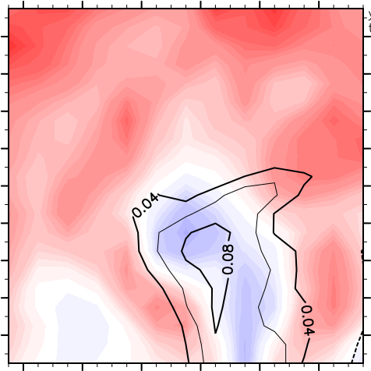
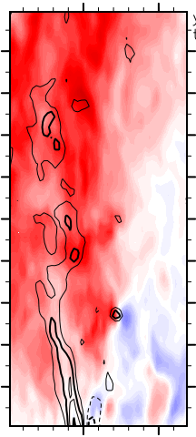
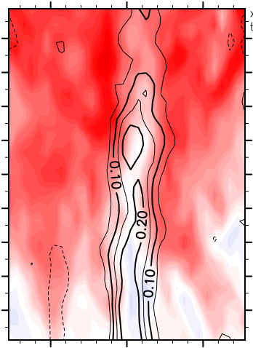

前回の発表
解像度 100 m
ダスト巻き上げに関わる強い
地表面応力を持つ場所における
流れ場を調査した
(村橋 他, 気象学会 2017 年度秋季大会)
2,000 m
高度
解像度 5 m
解像度 10 m
解像度 25 m
2,000 m
等値線 : 渦度
赤 : 上昇流
青 : 下降流
解像度 50 m
2,000 m
2,000 m
640 m
640 m
1,000 m
1,500 m

Slide 18
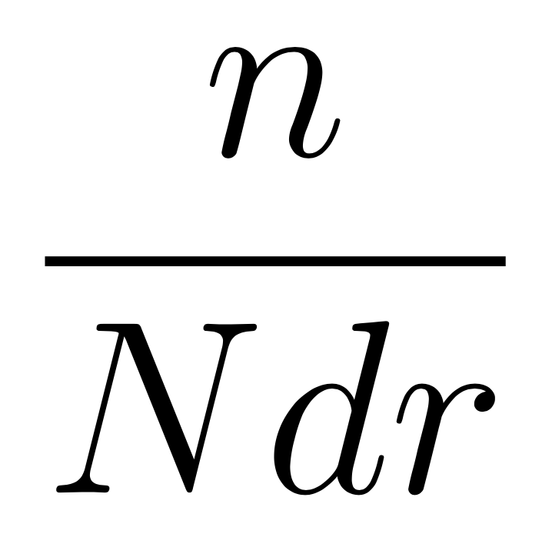
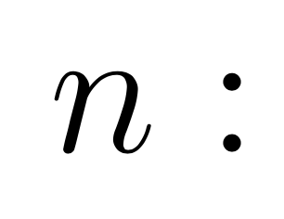
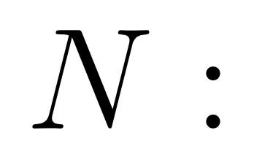
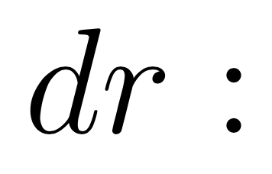
解析結果 : 地表面応力頻度分布
閾値を超える箇所は解像度
5 m の場合にのみ現れる
  ダスト巻き上げの閾値 0.03 Pa (Greeley and Iversen, 1985)
解像度 5 m と 10 ｍ では大きく概形が異なる
確率密度関数
閾値 :
0.03 Pa
解像度
5m
確率密度 [1/Pa] (log スケール)
10m
25m
50m
0
100m
応力のランク [Pa]
ビンに含まれる格子点数
全格子点数
ビンの幅 (0.002 Pa)
応力確率密度分布
Notes:
解像度と高度比較のグラフを見比べて差がでてるところは水平スケールを調べた方がよいかも
解像度 5m の結果は破線にする

Slide 19

地表面応力が強い場所
水平風の収束域付近に対応
  ネットワーク状の上昇流領域
応力が 0.03 Pa を超える場所は
3 箇所
(矢印部分)
  #1 : 34 格子点
  #2 : 6 格子点
  #3 : 3 格子点
水平風絶対値 [m/s] 空間分布 (z = 2.5 ｍ)
19.2 km
19.2 km
Notes:
Case 1, case 2 だけ示して 低解像度について述べる方針でもよいのでは

Slide 20
地表面応力が強い場所 : 拡大図
水平風の収束域付近に対応
  ネットワーク状の上昇流領域
応力が 0.03 Pa を超える場所は
3 箇所
(矢印部分)
  #1 : 34 格子点
  #2 : 6 格子点
  #3 : 3 格子点
水平風絶対値 [m/s] 空間分布 (z = 2.5 ｍ)
640 m
#3
#1
640 m
640 m
640 m
#2
Notes:
Case 1, case 2 だけ示して 低解像度について述べる方針でもよいのでは

Slide 21
ダストフラックス : KMH と DDA の比較
ダストフラックス分布 (KMH) [kg/m²/s]
DDA スキーム
  鉛直風 2 乗平均が極小となる高度を対流層上端と考えて見積もり
鉛直風 水平 RMS 鉛直分布
20
10⁻⁷
高度 7512 m
高度 [km]
10
10⁻⁸
10⁻⁹
10⁻¹⁰
0
2.5
5
10⁻¹¹
風速 [m/s]
 | KMH スキーム | DDA スキーム
ダストフラックス領域平均値 [10⁻¹¹ kg/m²/s] | 3.91 | 9.49
ダストフラックス最大値 [10⁻¹⁰ kg/m²/s] | 36900

Slide 22
使用データの計算モデル
SCALE-LESモデル
    方程式系 : 3 次元完全圧縮流体方程式
      連続の式
      運動方程式
      熱力学方程式
    地表面フラックス : Louis モデル (Louis, 1979)

Slide 23


平均風応力巻き上げパラメタリゼーション
地球における観測経験式 (Westphal et al., 1987) に基づく
  サハラ沙漠のダストストームの地上観測結果を
  数値シミュレーションで表すために定式化
火星用に調整 (Kahre et al., 2006)
  火星の大気密度, 重力を考慮
Kahre et al. (2006) で用いられたパラメータ値の組みあわせ
ダストフラックス [kg/(m² s)]
効率因子
10 × 10⁻³ | 0.02
22.5 × 10⁻³ | 0.1
35 × 10⁻³ | 0.45
地表面風応力 [N/m²]
風応力閾値 [N/m²]
Notes:
顕熱で対流が駆動、熱が運動エネルギーに変換される割合をかけて、さらにそこにダストフラックスになる割合をかけている

Slide 24
ダストデビル巻き上げパラメタリゼーション
対流運動を熱源が顕熱である熱機関と仮定し, その仕事量からダストデビルによる巻き上げをパラメタライズ
(Rennò et al., 1998)
顕熱フラックスが大きいほど, 対流が活発になり
ダスト巻き上げ量が多くなる
対流層が厚いほど, 顕熱の運動エネルギーへの変換率が
高くなり, ダスト巻き上げ量が多くなる
ダストフラックス [kg/(m² s)]
地表面気圧 [Pa]
気体定数
顕熱フラックス [W/m²]
対流層頂点の
気圧 [Pa]
定圧比熱
効率因子 [kg/J]
Kahre et al. (2006)

Slide 25
解析結果
地表面応力頻度分布 : 解像度別, 高度別重ね書き
解像度のモデル最下層及び, 5 m 解像度における各高度のデータから求めた応力の頻度分布
  0.002 Pa 刻みで分類
  ダスト巻き上げの閾値 0.03 Pa (Greeley and Iversen, 1985)
閾値を超える箇所は 5 m 解像度の場合にのみ現れる
同じ高度相当のデータでも高解像度の方が大きな値を持つ
閾値 :
0.03 Pa
100 %
解像度 5 m
解像度 10 m
破線
解像度 5 m
高度 7.5 m
高度 27.5 m
存在割合 [%] (log スケール)
解像度 50 m
0 %
応力のランク [Pa]
Notes:
解像度と高度比較のグラフを見比べて差がでてるところは水平スケールを調べた方がよいかも
解像度 5m の結果は破線にする

